Slide 1
Introducción a los Sistemas Operativos
Unidad N°1
Sistemas Operativos – Año 2023
2° año Ing. en Sistemas de Información
Universidad Tecnológica Nacional Facultad Regional Villa María

Slide 2
Agenda
Introducción
  Definición
  Historia. Generaciones
Hardware de la Computadora
Tipos de Sistemas Operativos
Conceptos de Sistemas Operativos
Llamadas al Sistema
Estructura de los Sistemas Operativos

Slide 3
Componentes
Computadora actual
Uno o mas procesadores
Memoria principal
Discos
Impresoras
Teclado
Mouse
Monitor
Interfaz de red
Dispositivos E/S

Slide 4
Sistema Operativo
Definición
  Software que permite la abstracción de los recursos de Hardware a las aplicaciones y se encarga de la administración de los mismos
  Programa que controla la ejecución de los programas de aplicación y que actúa como interfaz entre las aplicaciones del usuario y el hardware de un computador.

Slide 5
Sistema Operativo. Modos de Ejecución
Modo Usuario
Modo kernel

Slide 6
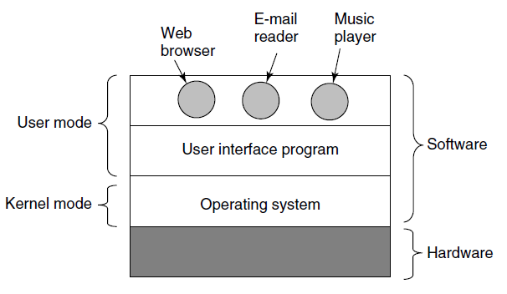
Componentes
Computadora actual
Ubicación del Sistema Operativo

Slide 7
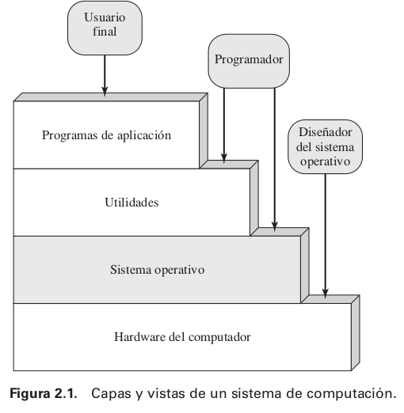
Componentes
Computadora actual

Slide 8
Sistema Operativo. Objetivos
Objetivos
  Facilidad de uso
  Eficiencia
  Capacidad para evolucionar

Slide 9
Sistema Operativo. Servicios
Servicios
  Desarrollo de programas
  Ejecución de programas
  Acceso a dispositivos de E/S
  Acceso a archivos
  Acceso al sistema (login)
  Detección y respuestas de errores
  Contabilidad

Slide 10
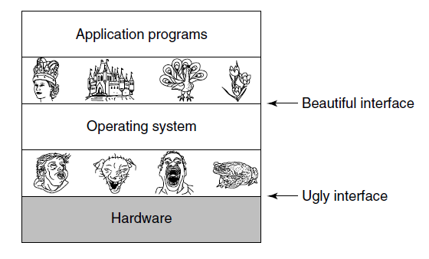
Sistema Operativo como Máquina Extendida
Abstracciones

Slide 11
Sistema Operativo como Administrador de Recursos
Asignación ordenada a los recursos entre las diferentes aplicaciones
Multiplexación en espacio y tiempo de los recursos
  Ejemplos. Impresora, procesador, memoria, e/s, etc.
Top down
  Proporciona abstracción a los programas y aplicaciones.
Bottom up view
  Administra las piezas de un sistema complejo.
Alternative view
Proporciona una asignación ordenada de los recursos entre los diferentes programas.

Slide 12
Sistema Operativo. Historia
Primera Generación. (1945-1955) tubos de vacío
Segunda Generación. (1955-1965) transistores y procesamiento por lotes
Tercera Generación. (1965-1980) circuitos integrados, multiprogramación
Cuarta Generación. (1980-hoy) computadoras personales
Quinta Generación. (1990-hoy) computadoras móviles

Slide 13
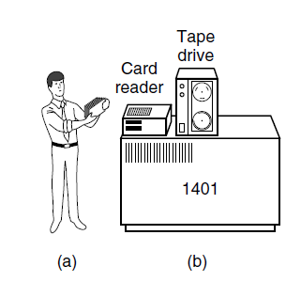
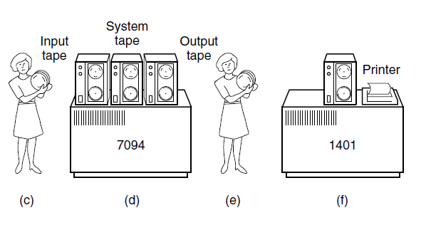
Procesamiento por lotes
Los programadadores llevan tarjetas perforadas
Se leen las tarjetas y se graban en cinta
Luego se lleva la cinta para procesar
Se lleva otra cinta para impresión

Slide 14
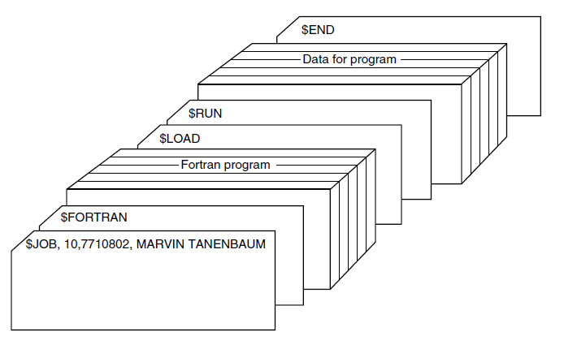
Procesamiento por lotes

Slide 15
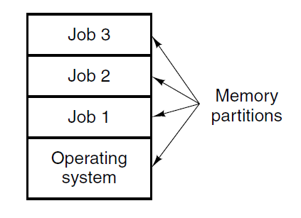
Circuitos integrados Multiprogramación
Tres trabajos en memoria

Slide 16
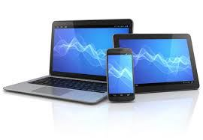

Computadoras personales y computación móvil

Slide 17
Principales logros de los SO
Avances teóricos en el desarrollo de los SO
  Procesos
  Gestión de memoria
  Protección y Seguridad de la Información
  Planificación y Gestión de los recursos
  Estructura del sistema

Slide 18
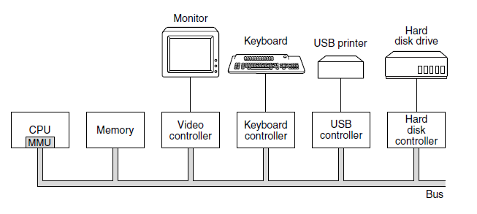
Hardware de la computadora
Revisión del Hardware de la computadora

Slide 19
Procesador
Cerebro de la pc
  Obtener instrucción
  Decodificar tipo y operandos
  Ejecutar
Registros de procesador
Contador del programa
Apuntador de pila

Slide 20
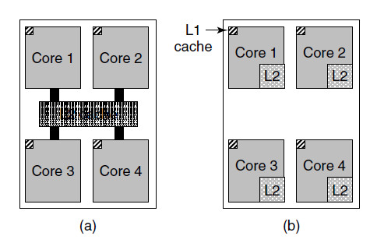
Procesadores. Cores

Slide 21
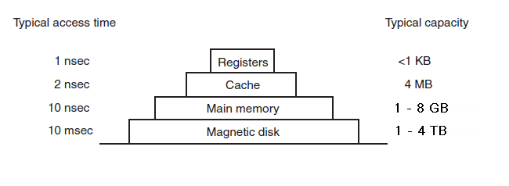
Memoria
Jerarquía de memoria
Tipos de memoria
Acierto o fracaso en acceso a cache

Slide 22
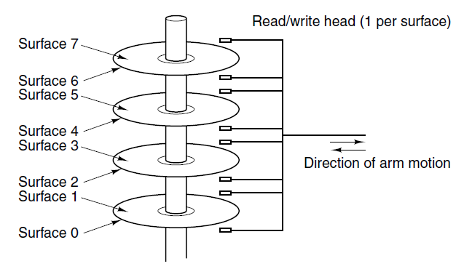
Discos
Estructura interna del disco rígido

Slide 23
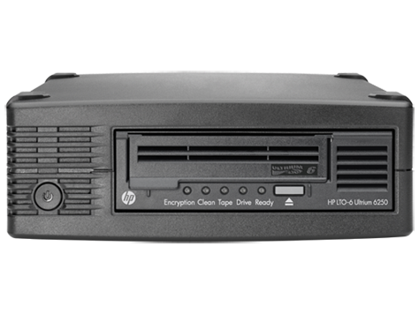
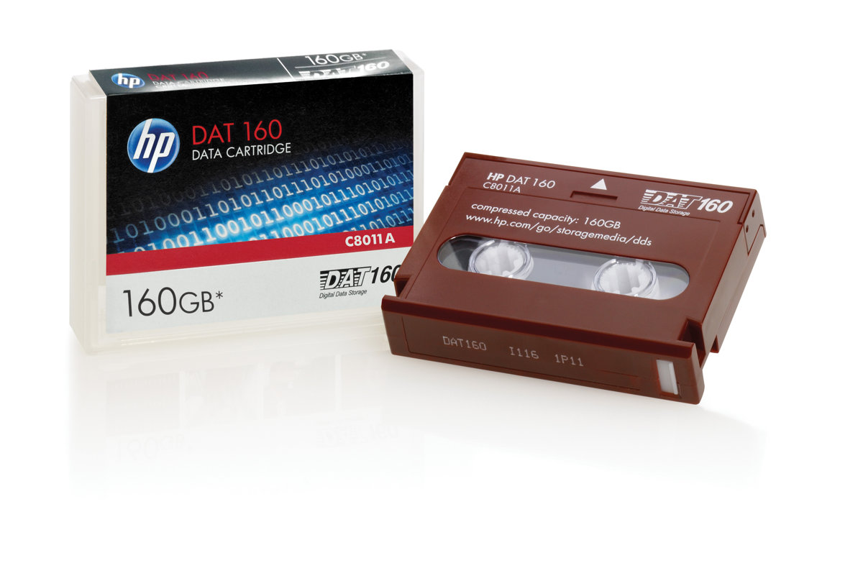
Cintas
Acceso Secuencial
Bajo costo

Slide 24
Dispositivos de E/S
Dispositivos
Interrupciones
Controladores físicos. Ej. IDE
Driver en el So
  Dentro del kernel
  Entrada para linkear
  Plug and play

Slide 25
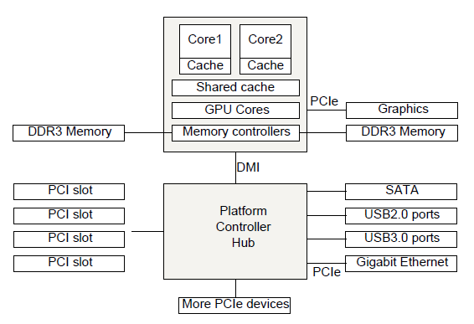
Buses

Slide 26
Arranque de la Computadora
BIOS
  Ram
  Teclado
  Buses
  Dispositivo Attanque
  Se lee primer sector disco y va a memoria
  Cargador arranque de la partición activa

Slide 27
Tipos de Sistemas Operativos
Maiframe
Servidores
Multiprocesadores
De computadoras personales
De computadoras de bolsillo
Integrados
De Sensores
De tiempo real
De tarjetas inteligentes

Slide 28
Conceptos de los sistemas Operativos. Proceso
Concepto clave en todos los SO
Definición: es un programa en ejecución
El proceso:
asociado a un espacio de memoria y a un conjunto de recursos
puede ser visto como un contenedor
Posee toda la información que necesita un programa para correr

Slide 29
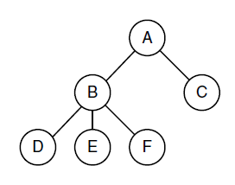
Conceptos de los sistemas Operativos. Proceso
Jerarquía de procesos
Creación
Tabla de proceso
Intérpretes de comandos
Comunicaciones entre procesos
Señales (-9)
Uid,Gid, superusuario

Slide 30
Conceptos de los sistemas Operativos. Espacio de direcciones
Administración de memoria
Concepto de espacio de direcciones.
  Ejemplos de representaciones

Slide 31
Conceptos de los sistemas Operativos. Archivos
Jerarquía
Llamadas al sistema
Ruta absoluta y relativa
Directorio de trabajo
Descriptor de archivo
Sistema de archivo raiz /
Montar y desmontar
Archivos de bloque y caracter
Tuberías

Slide 32
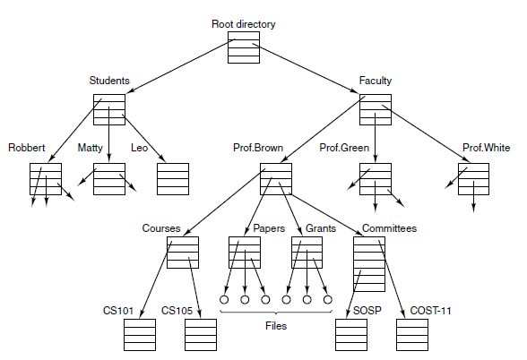
Conceptos de los sistemas Operativos. Archivos
Jerarquía

Slide 33
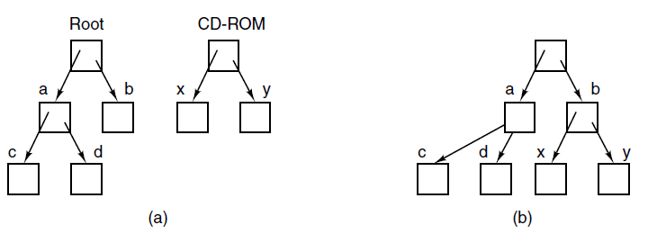
Conceptos de los sistemas Operativos. Archivos
Montar / desmontar

Slide 34
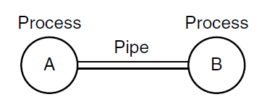
Conceptos de los sistemas Operativos. Archivos
Dos procesos conectados por una tubería

Slide 35
Conceptos de los sistemas Operativos. E/S
Existe un parte del sistema operativo que se encarga de la administración de los dispositivos de E/S. Independiente del tipo de dispositivo.
La funcionalidad del driver depende del tipo de dispositivo de E/S, no así, el subsistema de E/S del Sistema Operativo

Slide 36
Conceptos de los sistemas Operativos. Protección
Ej. rwx usuario, grupos otros
Integridad
Contraseñas
Autenticidad
Confiabilidad
Formas de acceso, servicios
Antivirus, etc.

Slide 37
Conceptos de los sistemas Operativos. Shell
Algunos ejemplos.
  Bash, sh, csh, ksh
Dos promt
Comandos
Entradas
Salidas
GUIs

Slide 38
Conceptos de los sistemas Operativos. Reflexiones
Cada nueva especie de computadora:
Pasa a través del desarrollo de sus ancenstros
La tecnología “va y viene“
Conceptos obsoletos se traen a la actualidad frecuentemente
Los cambios en la tecnología hacen que vuelvan esos conceptos
Esto ocurre tanto para hardware como para software

Slide 39
Llamadas al sistema
Llamadas al sistema. Definición
Llamadas al sistema para la administración de:
  Procesos
  Archivos
  Directorios

Slide 40
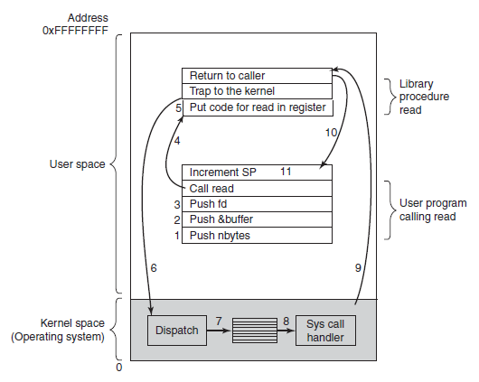
Llamadas al sistema

Slide 41
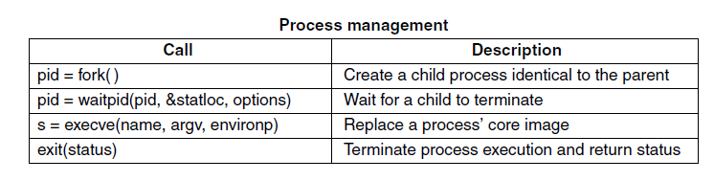
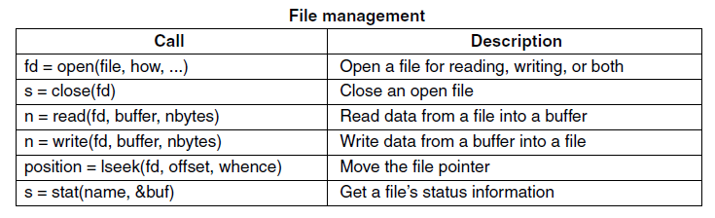
Llamadas al sistema

Slide 42
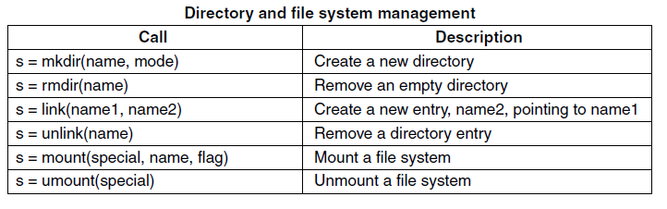
Llamadas al sistema

Slide 43
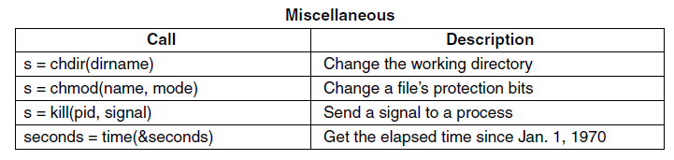
Llamadas al sistema

Slide 44
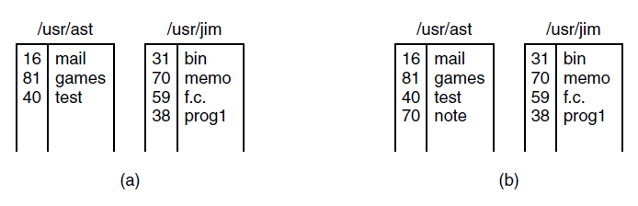
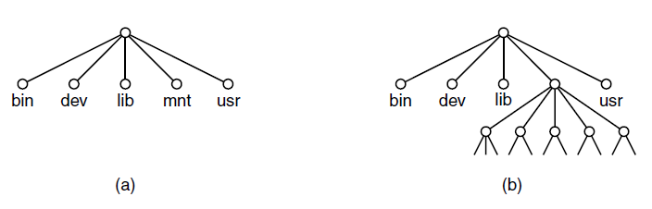
Llamadas al sistema
Llamadas al sistema para la administración de directorios

Slide 45
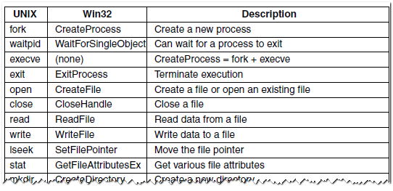
Llamadas al sistema. Api win32
Interfaz de programación de aplicaciones de Windows

Slide 46
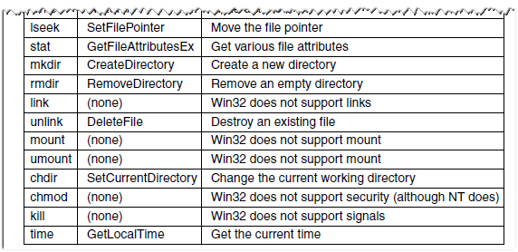
Llamadas al sistema. Api win32

Slide 47
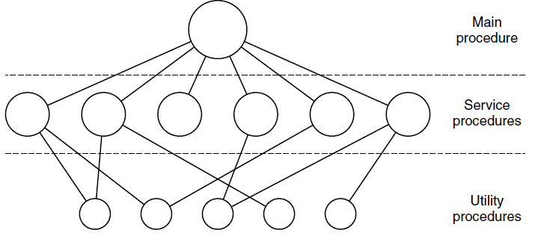
Estructura de un sistema Operativo
Sistemas monolíticos
1. Un programa principal que invoca el prodimiento de servivio solicitado
2. Un conjunto de procedimientos de servicio que llevana cabo las llamadas al sistema
3. Un conjunto de procedimientos utilitarios que ayudan a los procedimientos de servicios.

Slide 48
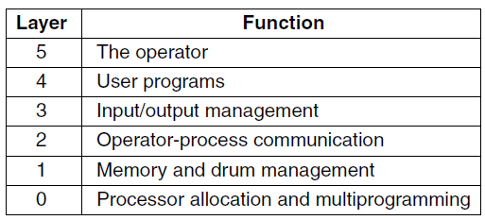
Estructura de un sistema Operativo
Sistemas de capas
.

Slide 49
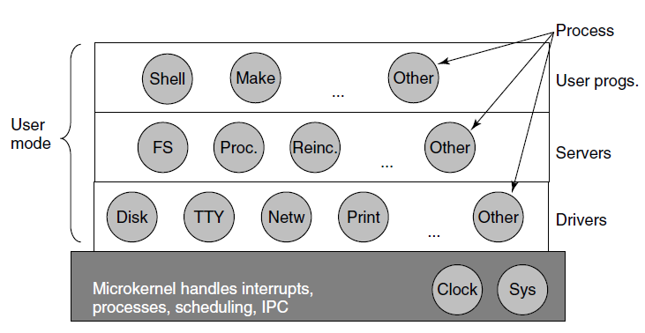
Estructura de un sistema Operativo
Sistemas Microkernel
.

Slide 50
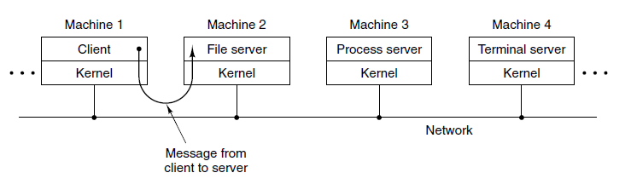
Estructura de un sistema Operativo
Sistemas Cliente Servidor
.

Slide 51
Estructura de un sistema Operativo
Sistemas Máquinas virtuales
Definición
Discusión
Ejemplos
.

